Slide 1
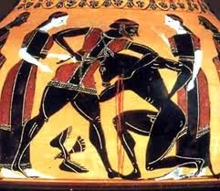

De Grieken
Griekse goden en helden
Tijd van Grieken en Romeinen
3.000 v.Chr. – 500 na Chr.

Slide 2
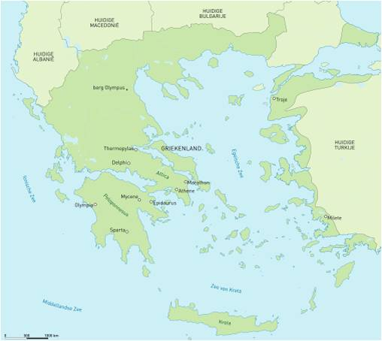
Delphi
Berg Olympus
Kreta
Olympia

Slide 3
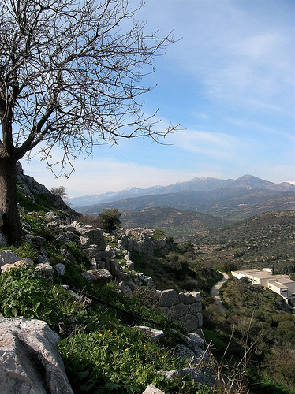
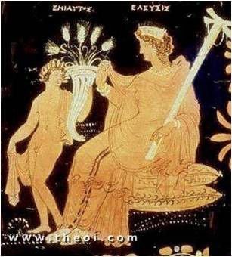
Landbouw
= belangrijkste middel van bestaan
Bergachtig → lastig!
Afhankelijk van de natuur
Afhankelijk van goden
Demeter
= godin van de landbouw

Slide 4
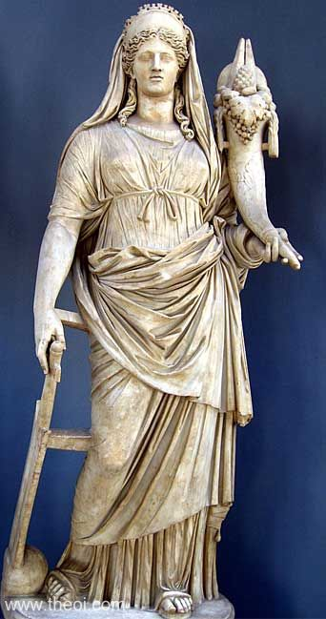
Demeter
Zorgt voor groei en bloei
Heeft dochter Persefonè
Wordt ontvoerd naar dodenrijk
Demeter sluit deal met Hades
Mythe
  Verzonnen verhaal
  Met goden
  Om iets te verklaren

Slide 5
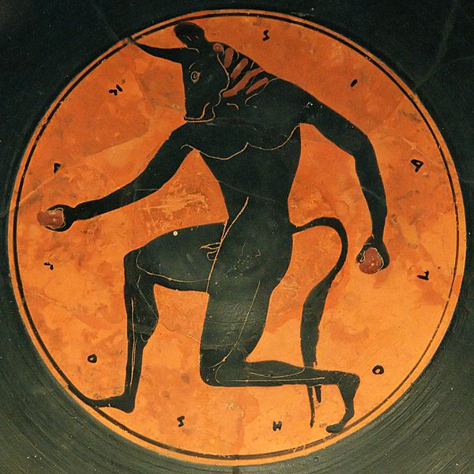
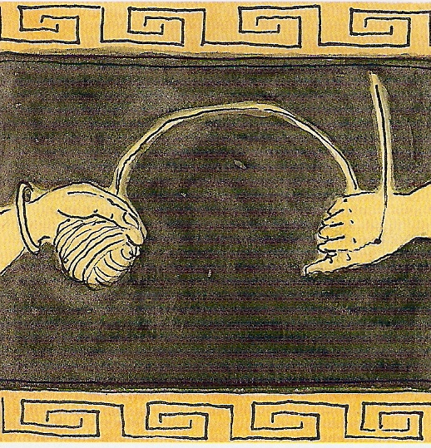
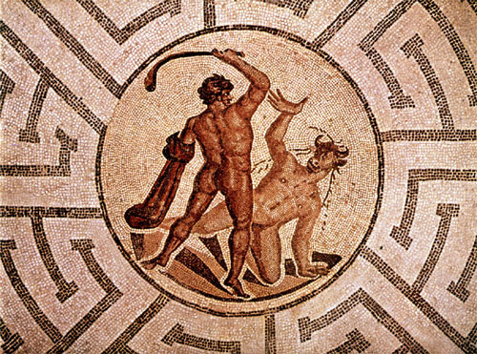
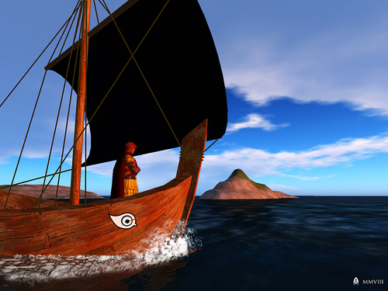
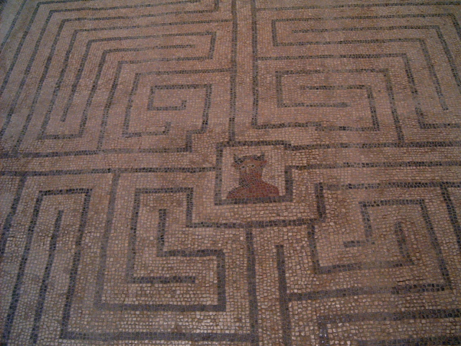
Theseus en de Minotaurus
Athene moest ieder jaar kinderen naar Kreta sturen
Voedsel voor Minotaurus
  half mens / half stier
Labyrinth (=doolhof)
Theseus
Ariadne
Bolletje wol
Gevecht
Zwarte zeilen

Slide 6
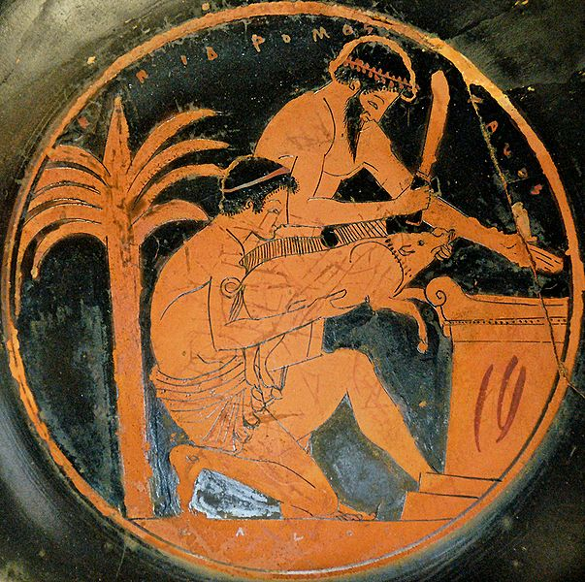
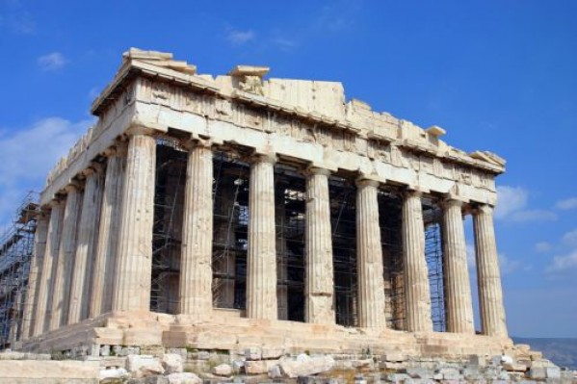
Tempels
Plek om goden te vereren
Voor wat, hoort wat
Goed doen voor de goden
  Offeren: kadootjes geven
  Feesten
Doe je aardig voor de goden, dan zijn zij aardig voor jou!

Slide 7
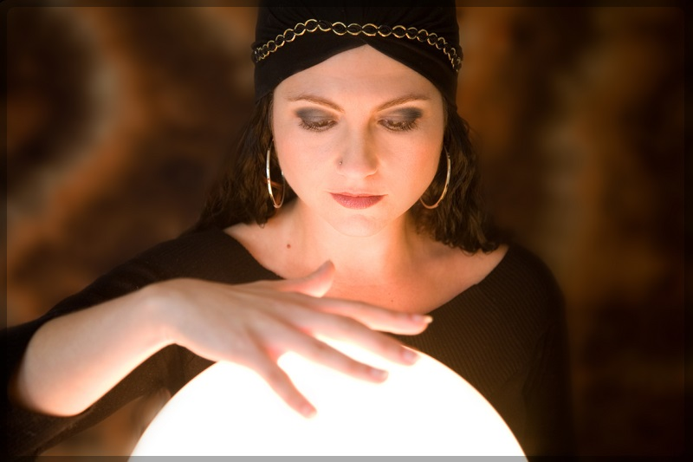
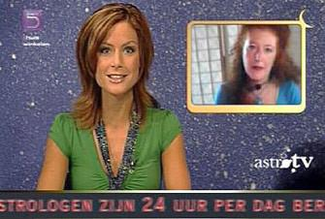
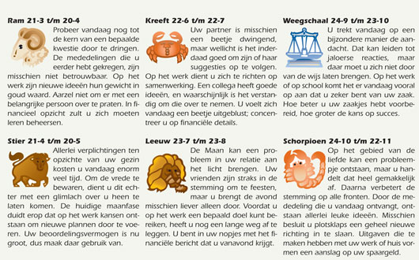
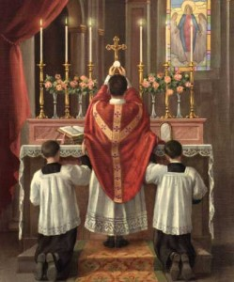
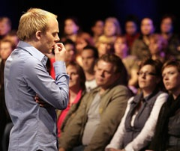
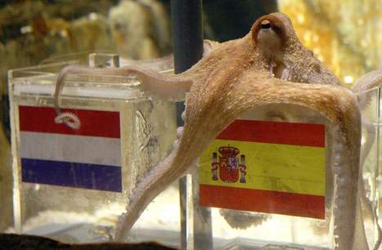
Orakel
Heilige plaats waar je goden of mensen om advies kunt vragen

Slide 8
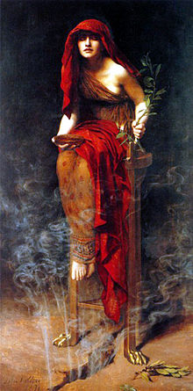
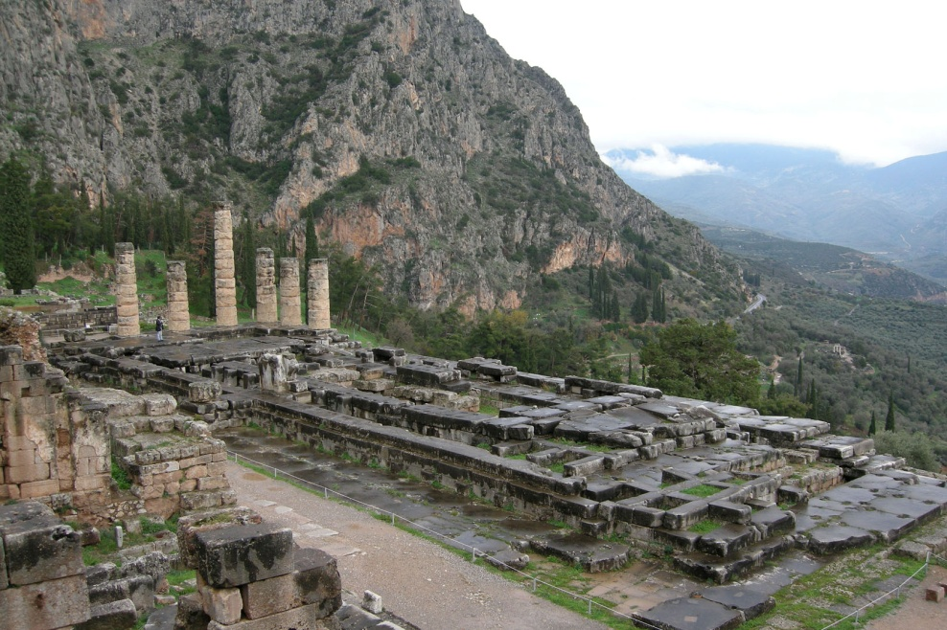
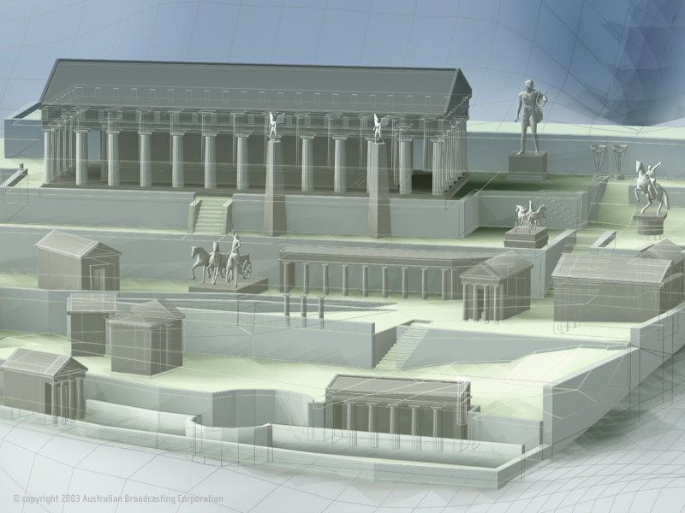
Orakel van Delphi
Vroeger
Goden om advies te vragen
Voor wat, hoort wat
Pythia
  Priesteres in trance
  Hallucinerende gassen?
  Gebrabbel
  Vertaald door priesters
  Vage uitspraken
Nu

Slide 9
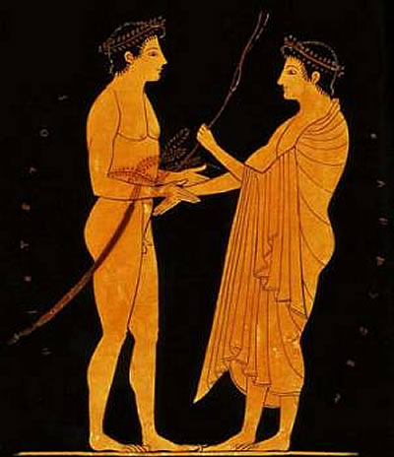
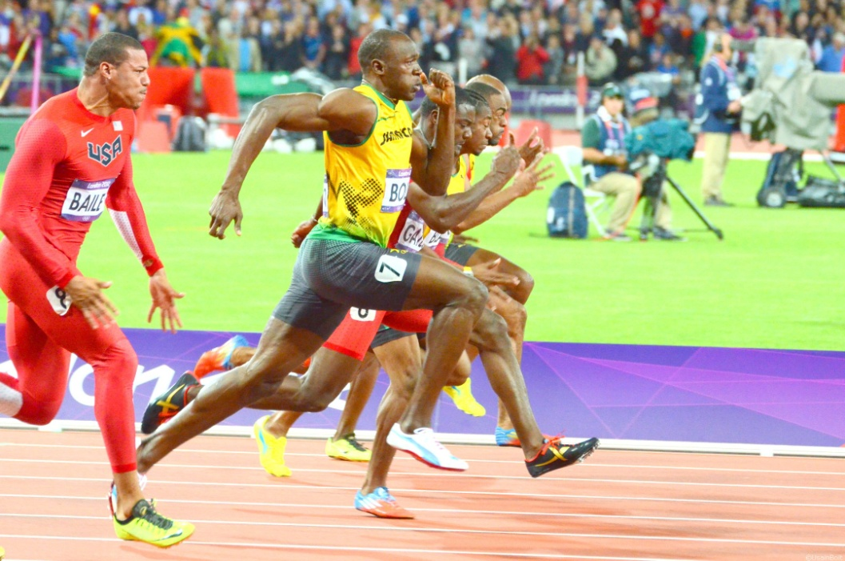
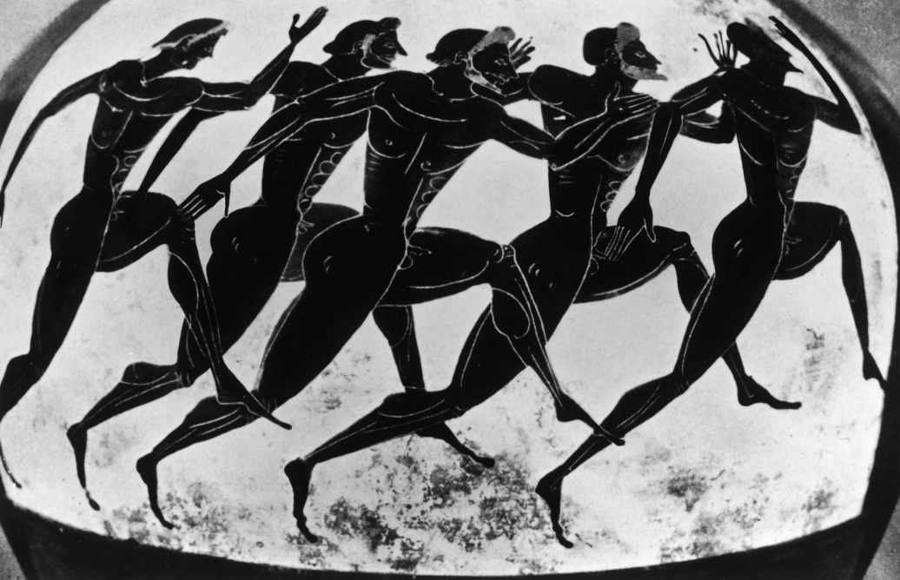
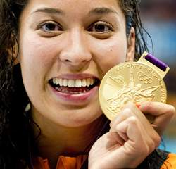
Olympische Spelen
Olympische Spelen 530 v. Chr.
Winnaar 2012 = gouden medaille
en eeuwige roem
Olympische Spelen 2012
Winnaar 520 v.Chr.
= olijftak en rode sjerpen
en eeuwige roem

Slide 10
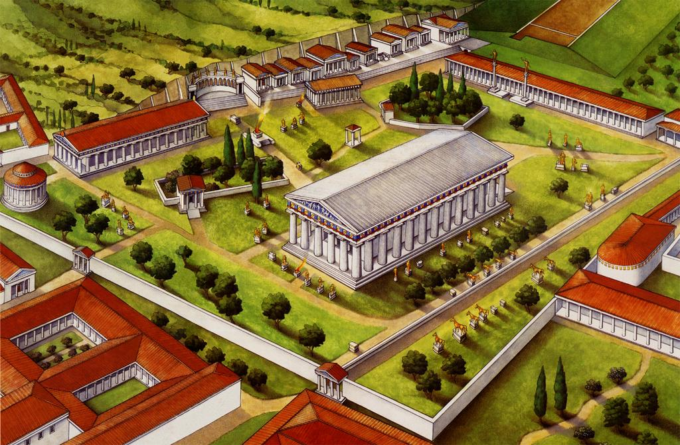
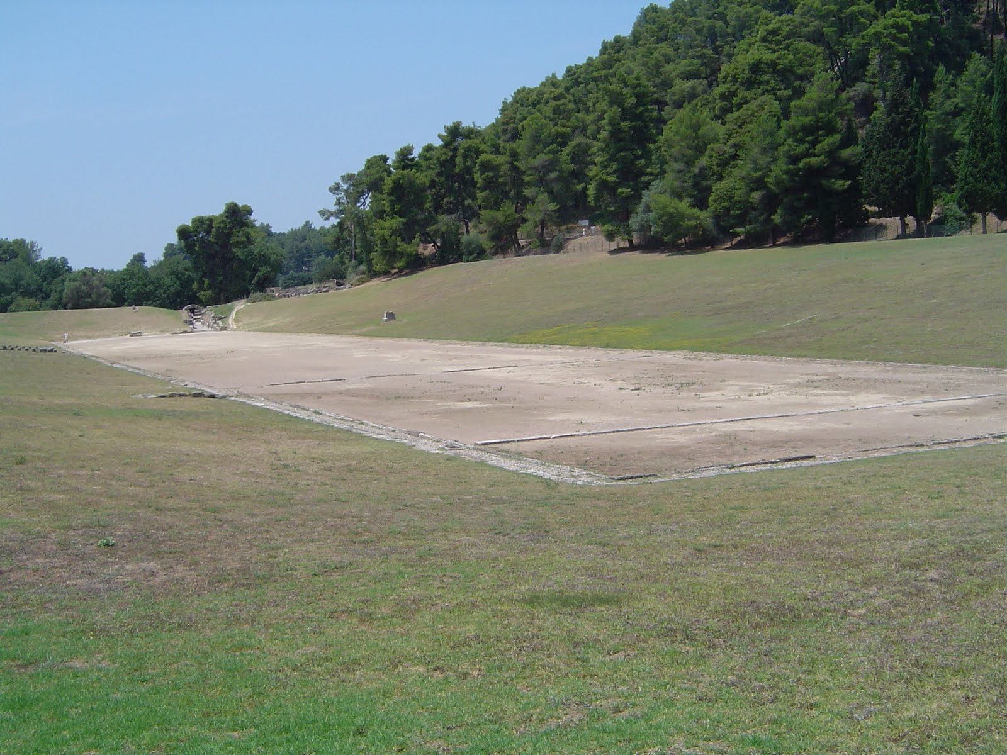
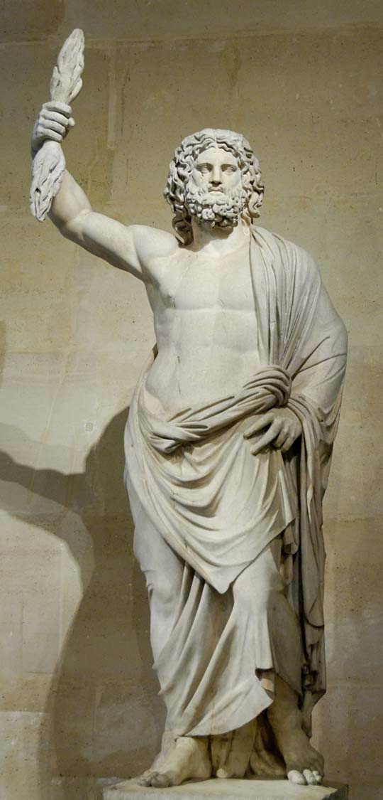

Olympische Spelen
Vanaf 776 v.Chr.
Iedere 4 jaar
In Olympia
Ter ere van Zeus
Sport & Godsdienst
Alleen mannen
Naakt
Geen vrouwen (ook geen toeschouwer)
Tijdens de Spelen: vrede

Slide 11
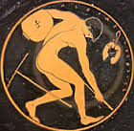
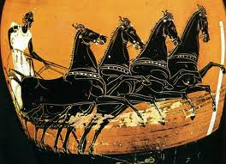
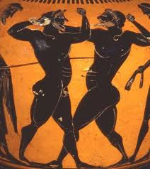
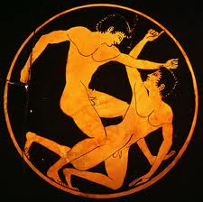
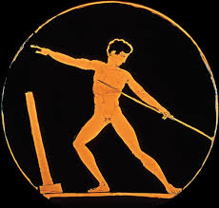
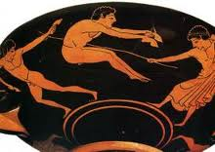
Olympische Spelen

